Slide 1
hYDRO sTATION
Membrii echipei :
Greavu Alessio
Zoia Gabriel
Peicu Bogdan

Slide 2
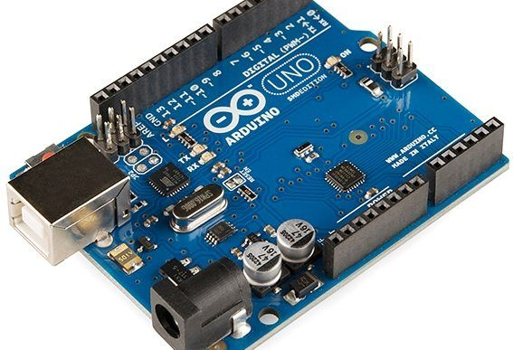
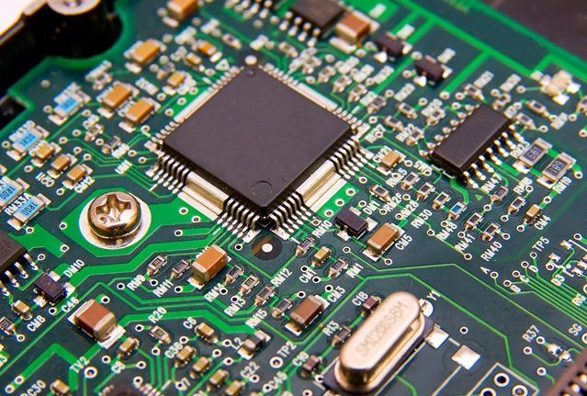
AGENDA
Ideea de proiect
Componente folosite
Schema electrica
Prezentarea aplicatiei
Prezentarea produsului Final

Slide 3
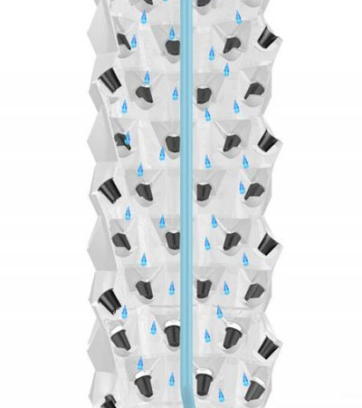
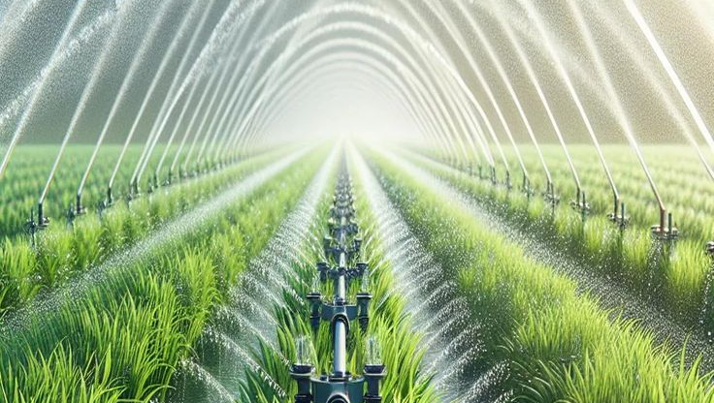
introducere
De ce ar fi bun un astfel de sistem?
Automatizare: Iriga plantele automat, reducând munca manuală.
Economisirea apei: Utilizează senzori pentru a iriga doar când este necesar, evitând risipa.
Flexibilitate: Poate fi personalizat și extins în funcție de nevoi.
Costuri reduse: Componentele sunt ieftine și accesibile.
Monitorizare de la distanță: Poate fi controlat prin smartphone sau computer.
Îmbunătățirea sănătății plantelor: Asigură o irigare corespunzătoare și regulată.

Slide 4
Ideea De proiect
Acest proiect constă în crearea unui sistem de irigație automatizat folosind un microcontroller Arduino. Sistemul utilizează senzori de umiditate a solului pentru a monitoriza nivelul de umiditate și activează pompele de apă atunci când solul devine prea uscat. Proiectul include și un modul Wi-Fi pentru monitorizare și control de la distanță printr-o aplicație mobilă sau un site web.

Slide 5
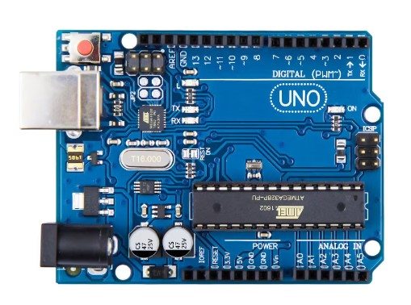
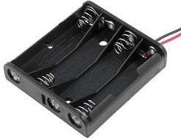
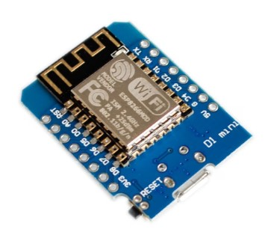
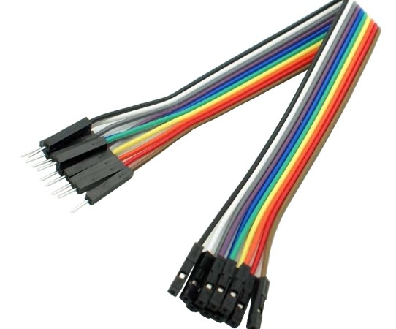
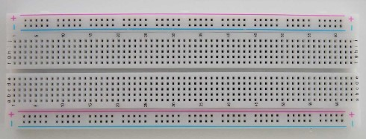
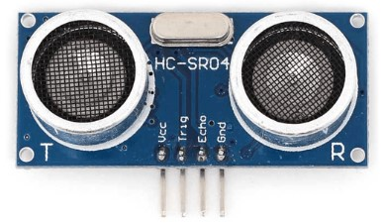
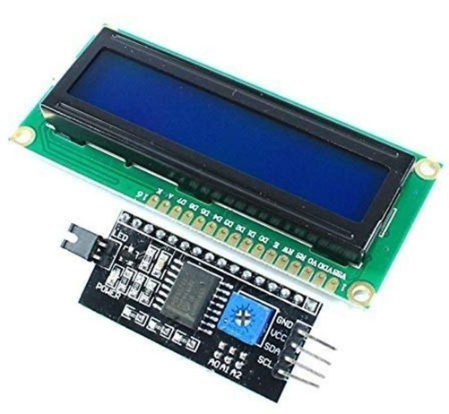
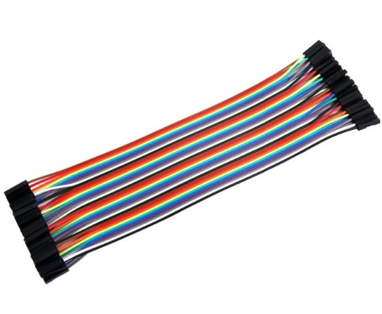
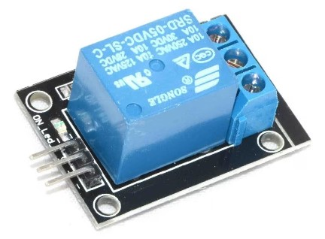
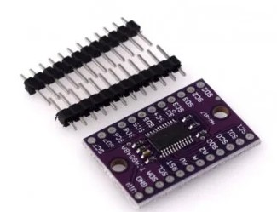
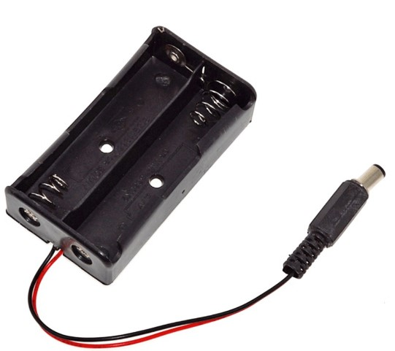
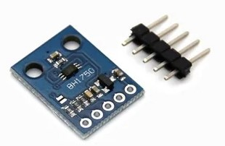
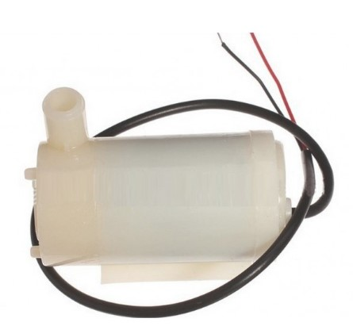
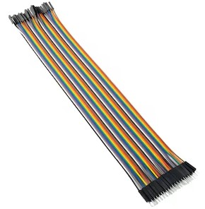
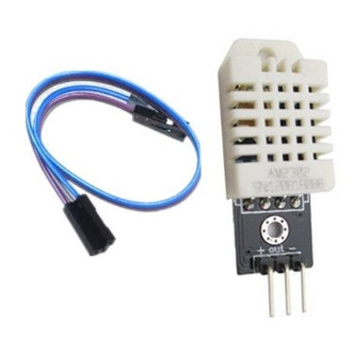
Componente folosite
1.Arduino UNO R3
2.Suport 4 baterii
3.Modul Wemos mini(modul Wi-Fi)
4.Cabluri Mama-Tata
5.Senzor HC-SR04
(senzor distanta)
6.Bread Board
7.Caburi Mama-Mama
8.Modul Releu
9.Multiplexor
10.Suport 2 Baterii
12.Pompa arduino
13.Senzor DHT22
(umiditate si temperatura)
11.Senzor BH 1750
(intensitate lumina)
14.cabluri Tata-Tata
15.Ecran modul LCD 16x2 i2c

Slide 6
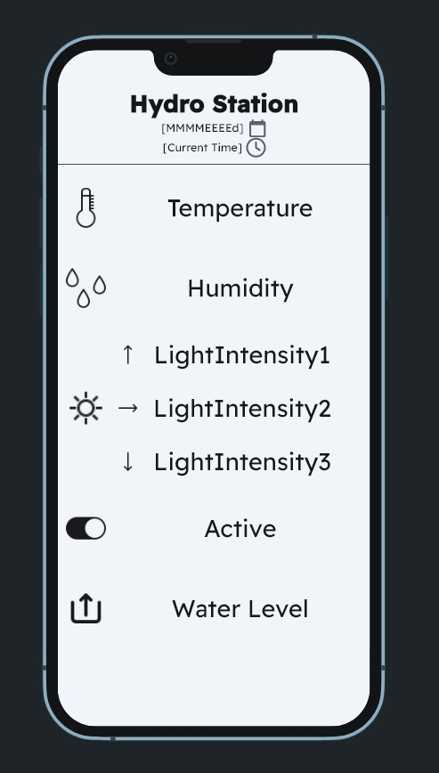
Prezentarea aplicatiei
1.Titlu
2. Temperatura
3. Umiditate
4.1 intensitatea luminii 1
4.2 intensitatea luminii 2
4.3 intensitatea luminii 3
5. Status modul Releu
6. Nivel apa

Slide 7
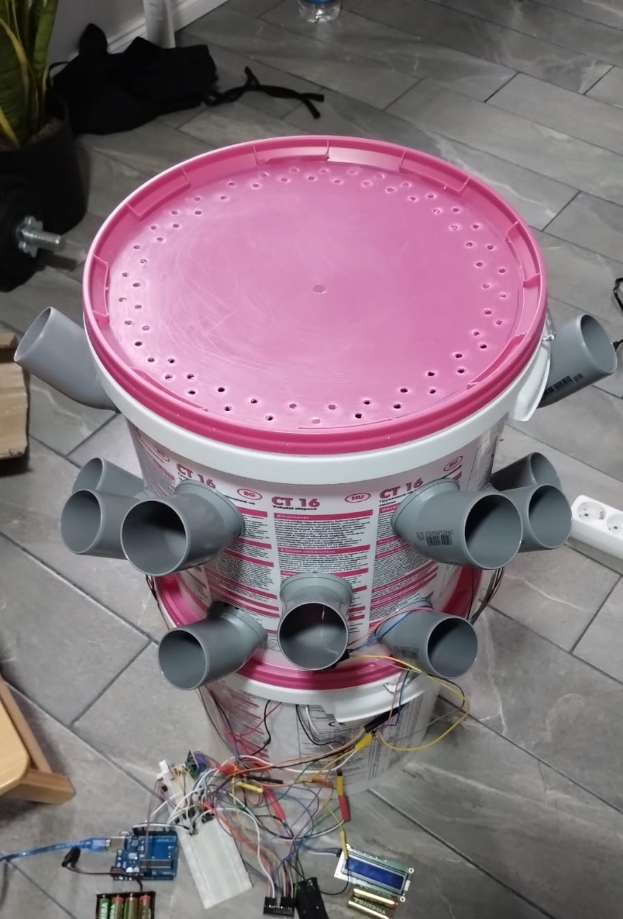
Prezentarea produsului final
Turnul de irigație a fost construit folosind materiale reciclate, cum ar fi galeti de plastic și tuburi, pentru a crea un sistem de irigare vertical, eficient și ecologic. Acest turn poate fi utilizat pentru grădini mici sau pentru grădinăritul urban.
Obiecte folosite :
- 2 galeti 30l
- 18 tuburi curbate

Slide 8

THANK YOU

